Slide 1
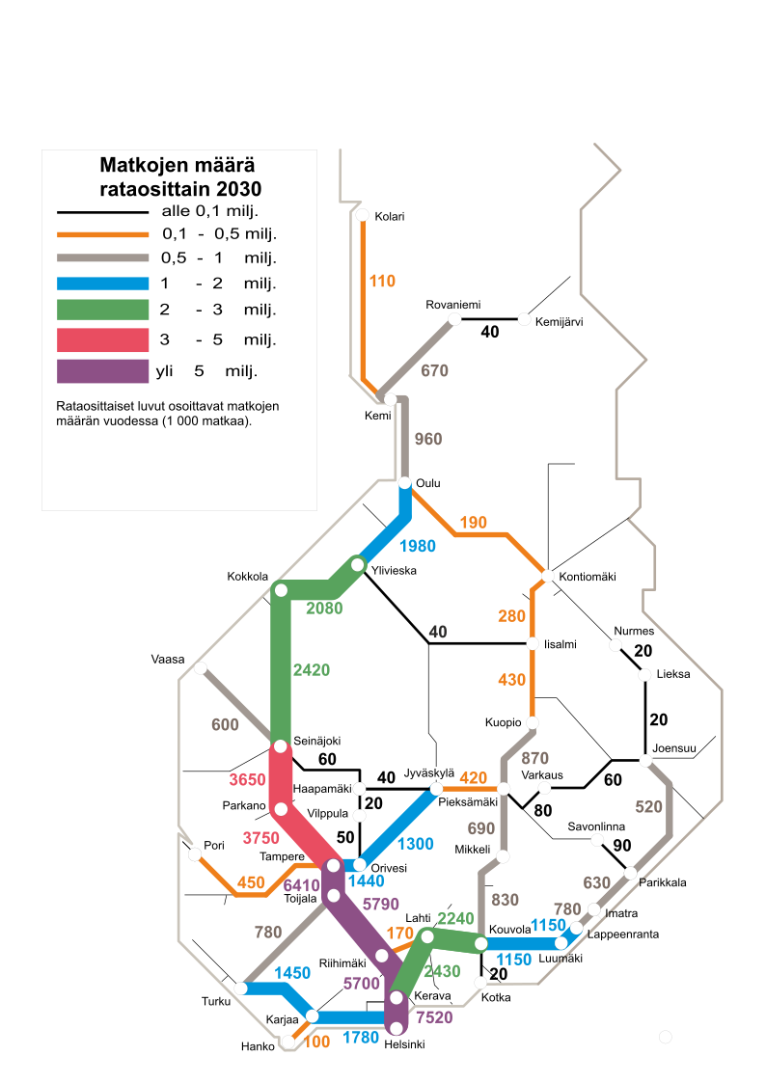

Matkojen määrä rataosittain 2030 ja 2040

Slide 2


Matkojen määrä rataosittain 2050 ja 2060

Slide 3
Vuoden 2021 ja 2023 toteutuneet kuljetusmäärät rataverkolla (1000 nettotonnia)

Slide 4
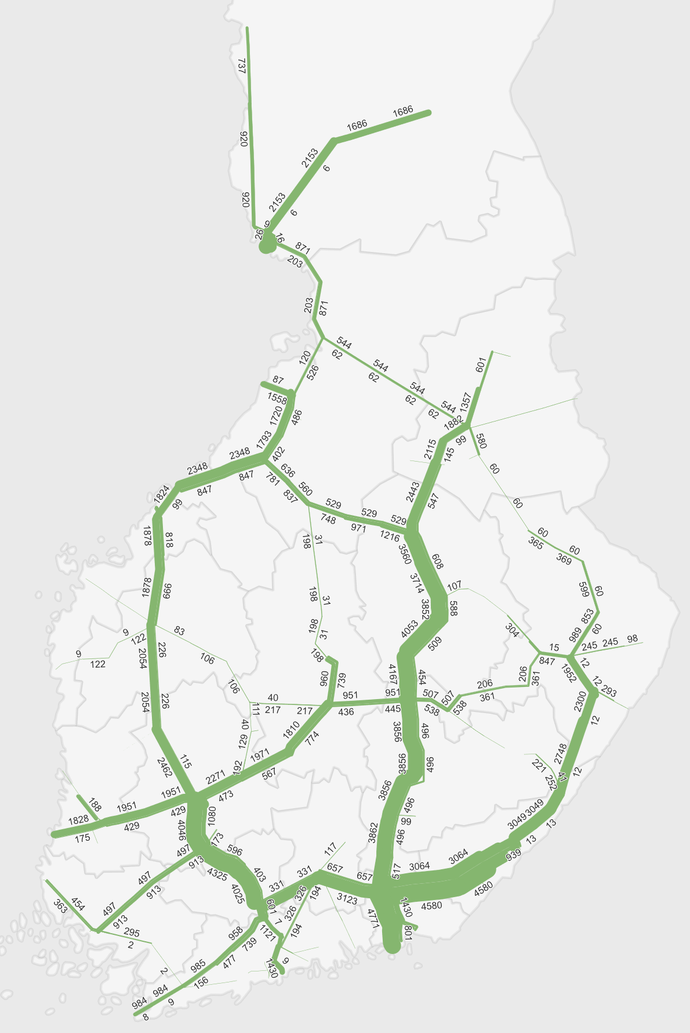
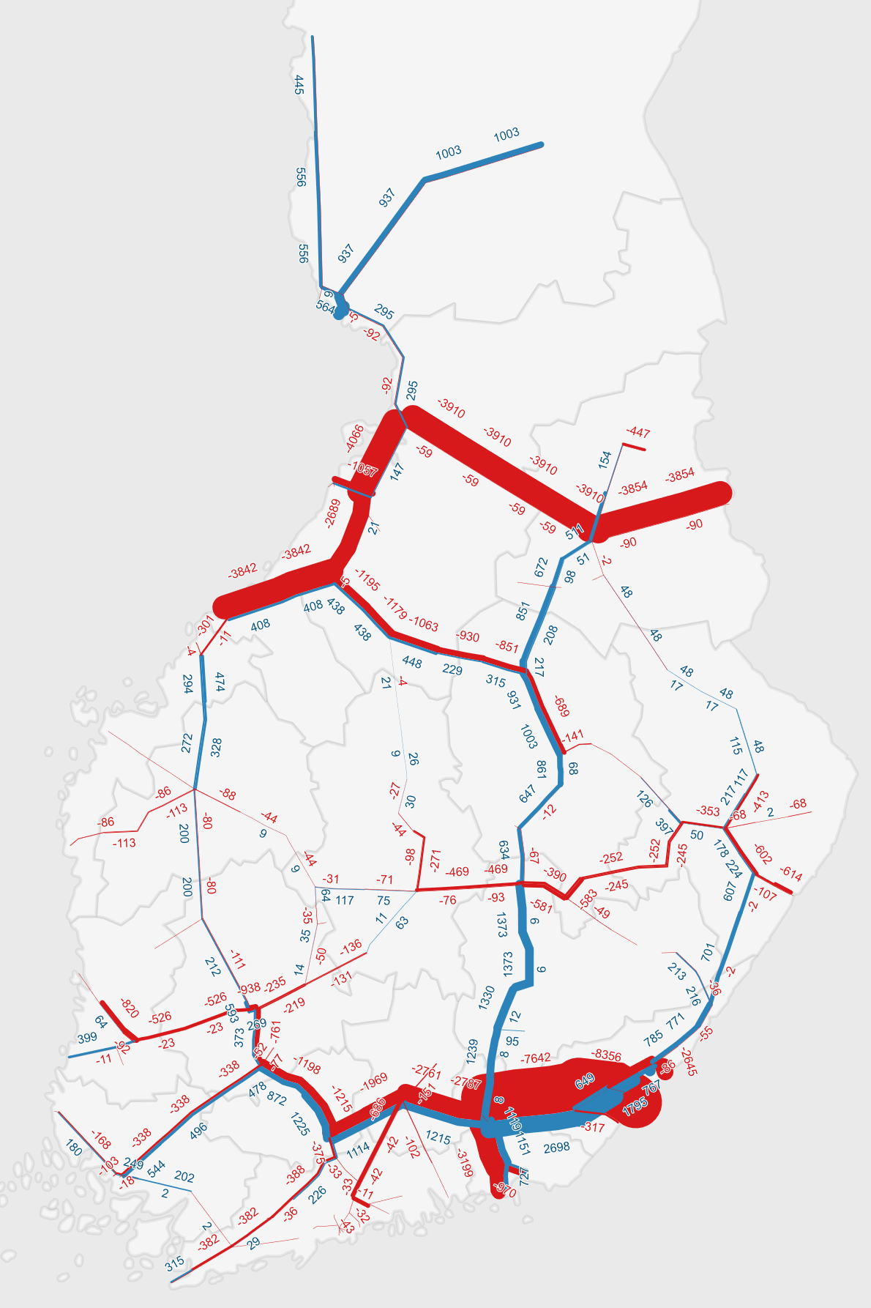
Vuoden 2030 ennustetut kuljetusmäärät rataverkolla ja muutos vuodesta 2021 (1000 nettotonnia) *Kuvat esitetty vuoden 2022 ennusteessa

Slide 5
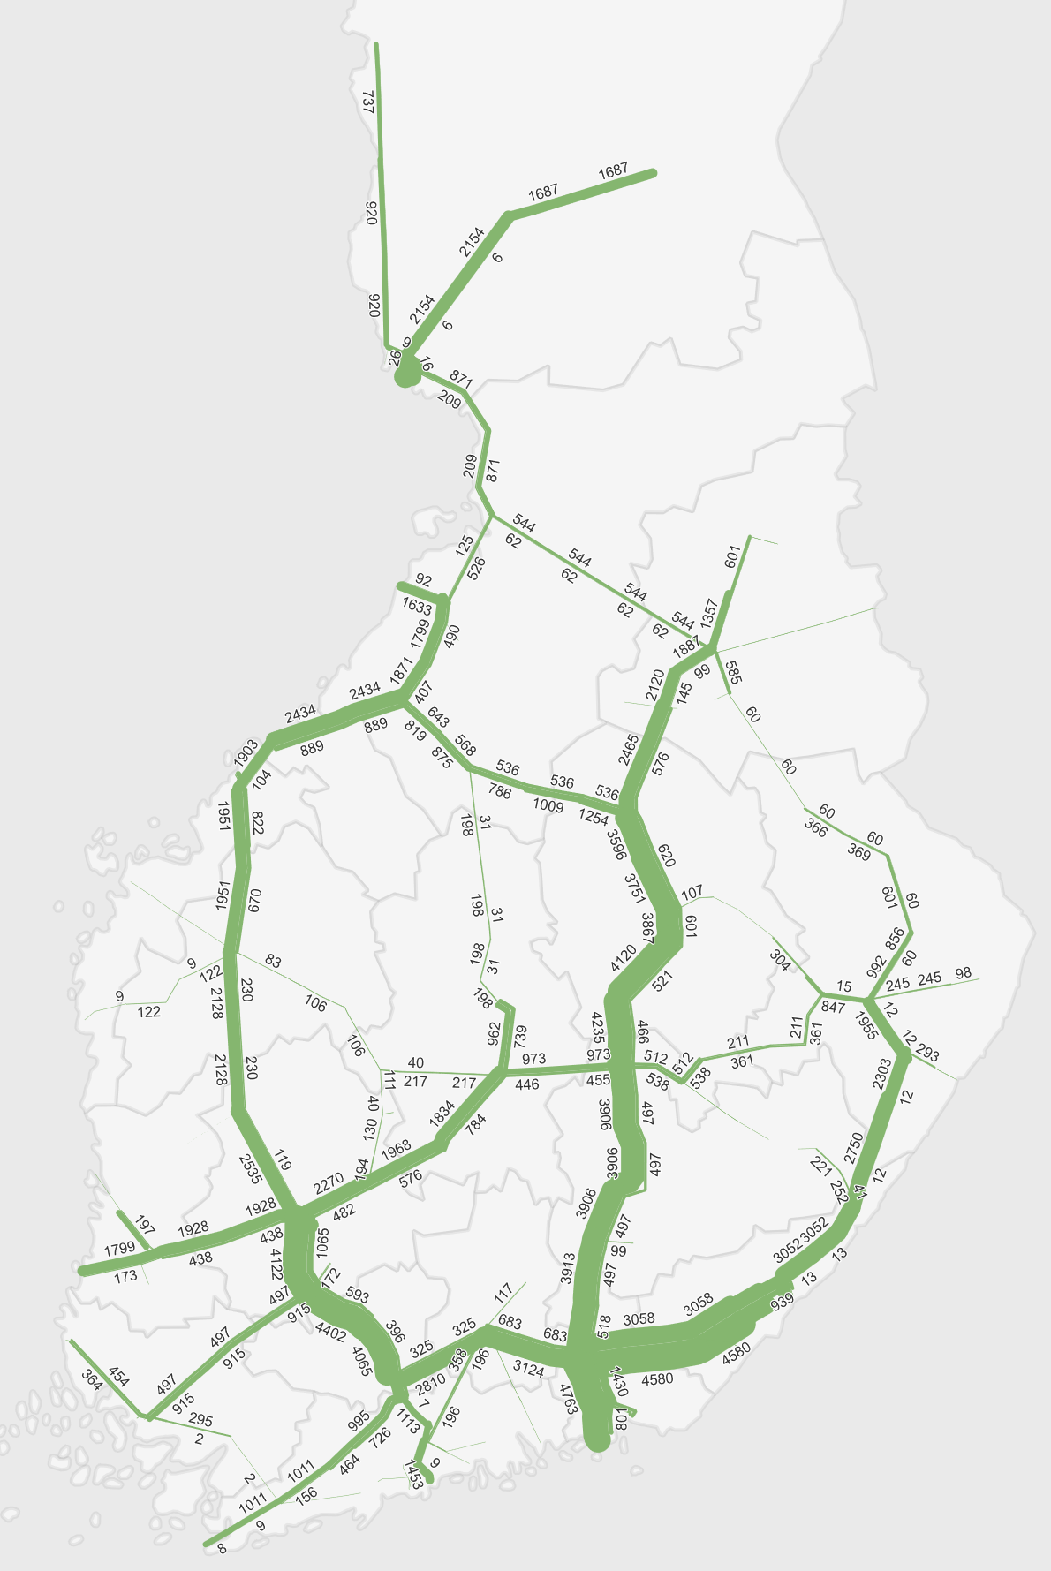


Vuosien 2040, 2050 ja 2060 ennustetut kuljetusmäärät rataverkolla (1000 nettotonnia) * Kuvat esitetty vuoden 2022 ennusteessa

